Slide 1
СТАНДАРТи ВИЩОЇ ОСВІТИ УКРАЇНИ Для підготовка здобувачів вищої освіти. Стандарти серії ДСТУ ISO 9000:2015
ЦЮЦЮРА Світлана Володимирівна,
д.т.н., професор,
завідувач кафедри
інформаційних технологій КНУБА

Slide 2
Що таке ISO 9000?
Цей стандарт є переклад ISO 9000:2015 Quality management systems — Fundamentals and vocabulary (Системи управління якістю. Основні положення та словник термінів).
Технічний комітет, відповідальний за цей стандарт, — ТК 93 «Системи управління якістю,
довкіллям та безпечністю харчових продуктів» (підкомітет ПК 93/1 «Системи управління якістю»).
Положення, зазначені в стандарті, відповідають чинному законодавству України.
ISO 9000 — серія стандартів ISO, які застосовуються
при створенні та удосконаленні
систем менеджменту якості організацій.

Slide 3
Розробка стандарту ISO 9000
Стандарти ISO серії 9000 були розроблені технічним комітетом ISO/TK 176 в результаті узагальнення накопиченого національного досвіду різних країн щодо розроблення, впровадження та функціонування систем якості. Комітет керувався попередніми розробками Британського інституту стандартів, що знайшли своє відображення в Британському стандарті BS 5750.

Slide 4
Мета впровадження серії стандартів ISO 9000
Підвищення ефективності роботи підприємства шляхом:
Зниження видатків
Мотивації співробітників
Просування міжнародної торгівлі;
Затвердження ефективної моделі маркетингу
та позиціонування

Slide 5
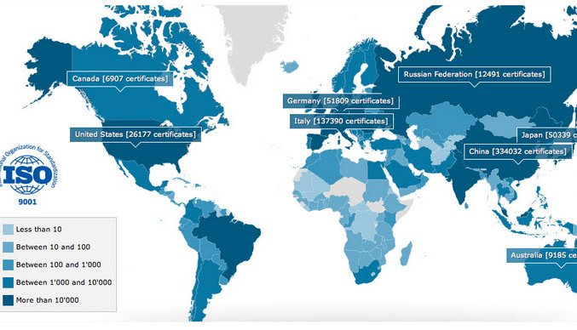
Розповсюдження
Стандарти серії ISO 9000, прийняті більш ніж 90 країнами світу як національні, застосовні до будь-яких підприємств, незалежно від їх розміру, форм власності та сфери діяльності.

Slide 6
ISO9000 складається з 3-х стандартів
ISO9001містить вимоги до системи управління якістю
ISO9000 включає словник термінів та визначень
ISO9004 містить рекомендації
Для покращення діяльності

Slide 7
Основні поняття
ЯКІСТЬ
Організація, орієнтована на якість, сприяє формуванню культури, що має результатом поведінку, ставлення, діяльність і процеси, які додають цінність через задоволення потреб і очікувань замовників й інших відповідних зацікавлених сторін.
Якість продукції та послуг організації визначають здатністю задовольняти замовників, а також передбаченим і непередбаченим впливом на відповідні зацікавлені сторони.
Якість продукції та послуг охоплює не тільки їхні передбачені функції та характеристики, але також їхні сприймані цінність і користь для замовника.

Slide 8
Основні поняття
Показники якості продукції
«Продукту»
диференційовані
загальні
одиничні
комплексні
Характеризують будь-яку одну властивість одиниці продукції
Відображають декілька властивостей одиниці продукції одночасно
Оцінюють якість усієї сукупної продукції підприємства

Slide 9
Основні поняття
Система управління якістю (СУЯ)
СУЯ охоплює дії, за допомогою яких організація ідентифікує свої цілі та визначає процеси й ресурси, потрібні для досягнення бажаних результатів.
СУЯ керує взаємодійними процесами та ресурсами, потрібними, щоб створити цінності та здобути результати для відповідних зацікавлених сторін.
СУЯ дає змогу найвищому керівництву оптимізувати використання ресурсів, ураховуючи ко­роткострокові та довгострокові наслідки його рішень.
СУЯ забезпечує засоби ідентифікування дій щодо вирішування передбачених і непередбаче­них наслідків у постачанні продукції та наданні послуг.

Slide 10
Основні поняття
Середовище організації
Розуміння середовища організації — це процес. Цей процес визначає чинники, які впливають на призначеність, цілі та сталість організації. Він ураховує внутрішні чинники, зокрема цінності, культуру, знання та дієвість організації. Він також ураховує зовнішні чинники, такі як правове, технологічне, конкурентне, ринкове, культурне, соціальне та економічне середовища.
Приклади того, як може бути виявлено призначеність організації, є її бачення, місія, політики та цілі.

Slide 11
Основні поняття
Зацікавлені сторони
Поняття зацікавлених сторін простягається поза межі зосередженості лише на замовнику.
Важливо враховувати всі відповідні зацікавлені сторони.
Частину процесу розуміння середовища організації становить ідентифікування її зацікавлених сторін. Відповідні зацікавлені сторони — це ті, з якими пов’язано значний ризик для сталості орга­нізації, якщо їхні потреби та очікування не буде виконано. Організації визначають, які результати необхідно подати цим відповідним зацікавленим сторонам, щоб знизити цей ризик.
Організації привертають увагу відповідних зацікавлених сторін, від яких залежить їхній успіх, залучають їх і зберігають їх підтримку.
Підтримка
Фактор необхідний для забезпечення стабільності

Slide 12
Переваги впровадження системи управління якістю (СУЯ)
Всі процеси (основні виробничі, управлінські та ін.) взяті під контроль. Це виключає збої в роботі, гарантує якість продукції і ефективність всіх бізнес-процесів;
Компанія отримує маркетинговий імідж вищого рівня, підвищує інвестиційну привабливість і максимально закріплює свою позицію на ринку;
Підсумкова сертифікація за міжнародними стандартами підтверджує надійність підприємства з позиції світових вимог;
Забезпечення стабільної якості продукції дає значну економію фінансових коштів за рахунок зниження відсотку браку і числа рекламацій;
Зростає довіра споживачів і регуляторних органів;
Зміцнюється репутація виробника якісної і безпечної продукції;
Збільшується число лояльних споживачів.

Slide 13
Області використання СУЯ
Принципи менеджменту якості є універсальними і можуть використовуватись:
Організаціями, що планують досягти успіху, шляхом впровадження системи менеджменту якості;
Споживачами, що бажають отримати впевненість в можливості підприємства, поставляти необхідні продукти та послуги;
Підприємствами, що бажають бути впевненими в їх ланцюгу поставок вимоги до продуктів та послуг будуть виконані;
Компаніями, що бажають підвищити рівень взаєморозуміння, шляхом використання єдиної термінології в менеджменті якості;
Тими, хто проводить навчання, оцінку, консультацію в сфері МЯ;
Розробниками споріднених стандартів.

Slide 14
Загальні положення СУЯ
Дотримання вищим керівництвом та співробітниками системи менеджменту якості дозволяє:
Забезпечувати людські та інші необхідні ресурси;
Вести моніторинг процесів та результатів;
Виявляти, оцінювати ризики та можливості;
Вживати необхідні заходи.

Slide 15
Загальні положення СУЯ
Персонал – один із найважливіших ресурсів організації. Результат залежить від того, як люди діють в рамках системи, в якій вони знаходяться.
В рамках організації персонал діє згідно з політикою в області якості та результатів, яких організація бажає досягти

Slide 16
Загальні положення СУЯ
Компетентність – система менеджменту якості найбільш результативна, коли усі співробітники використовують свою освіту, навички та досвід для досягнення поставлених їм задач.

Slide 17
Загальні положення СУЯ
Обізнаність – необхідна для досягнення цілей організації;
Комунікації – необхідні для залучення людей та покращення розуміння:
Контексту організації;
Потреб та очікувань споживачів;
Системи менеджменту якості.

Slide 18
Принципи менеджменту якості
Також виділяють декілька основних принципів у серії стандартів менеджменту якості ISO 9000, до яких відносять:
Орієнтація на споживача;
Лідерство;
Залучення персоналу;
Процесний підхід;
Вдосконалення;
Прийняття рішень на основі фактичних даних;
Управління взаємовідносинами.

Slide 19
Принципи менеджменту якості «Орієнтація на споживача»
Опис: основний акцент в менеджменті якості робиться на виконанні вимог та задоволенні потреб споживачів;
Пояснення: успіх досягається, коли захоплюється та зберігається довіра споживачів та інших зацікавлених сторін.

Slide 20
СТАНДАРТИ ВИЩОЇ ОСВІТИ УКРАЇНИ для підготовка здобувачів вищої освіти

Slide 21
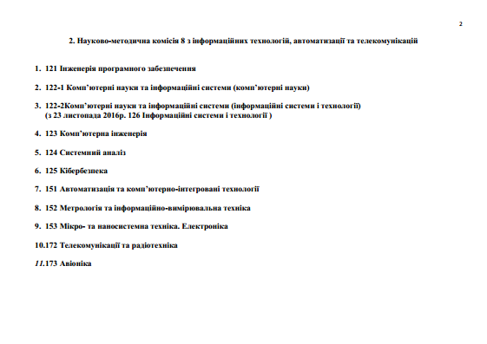
СТАНДАРТИ ВИЩОЇ ОСВІТИ УКРАЇНИ для підготовка здобувачів вищої освіти

Slide 22
СТАНДАРТИ ВИЩОЇ ОСВІТИ УКРАЇНИ для підготовка здобувачів вищої освіти

Slide 23
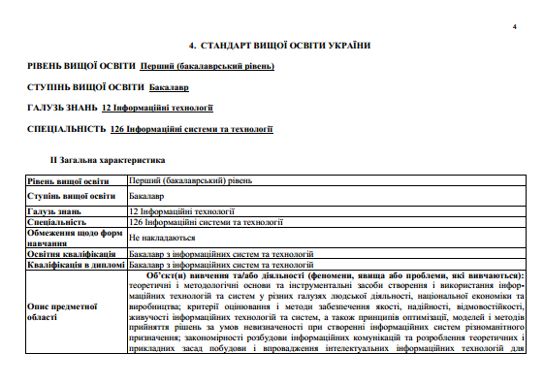
СТАНДАРТИ ВИЩОЇ ОСВІТИ УКРАЇНИ для підготовка здобувачів вищої освіти

Slide 24
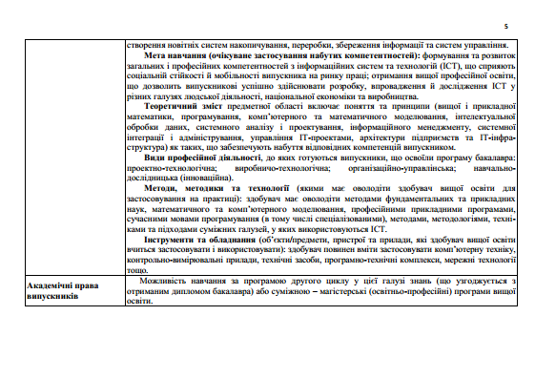
СТАНДАРТИ ВИЩОЇ ОСВІТИ УКРАЇНИ для підготовка здобувачів вищої освіти

Slide 25
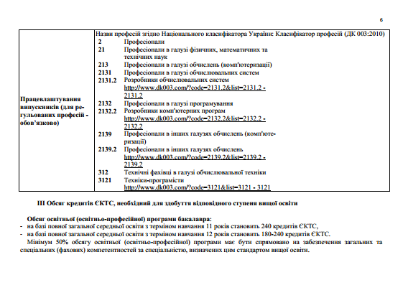

Slide 27
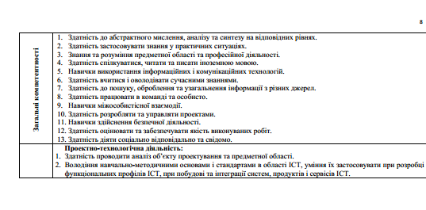
СТАНДАРТИ ВИЩОЇ ОСВІТИ УКРАЇНИ для підготовка здобувачів вищої освіти

Slide 28
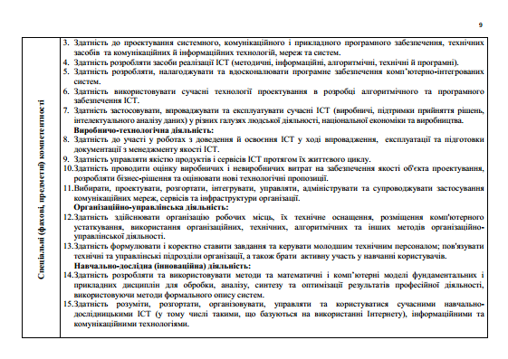
СТАНДАРТИ ВИЩОЇ ОСВІТИ УКРАЇНИ для підготовка здобувачів вищої освіти

Slide 30
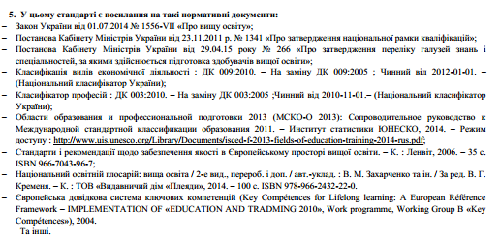

Slide 31
ДЯКУЮ ЗА УВАГУ!

